Slide 1








Kể chuyện
Sự tích
Sự tích
HỒ BA BỂ
HỒ BA BỂ

Slide 2




Cùng đoán xem đây là địa danh nào?

Slide 3
Kể chuyện
Sự tích
Sự tích
HỒ BA BỂ
HỒ BA BỂ

Slide 4







CẦU
ĐẠT
YÊU
CẦN
-Giáo dục HS lòng nhân ái, tình cảm yêu thương con người.
* GD BVMT: Ý thức BVMT, khắc phục hậu quả do thiên nhiên gây ra (lũ lụt).
Nghe - kể lại được từng đoạn câu chuyện theo câu hỏi gợi ý (SGK); kể nối tiếp được toàn bộ câu chuyện Sự tích hồ Ba Bể.
Hiểu được ý nghĩa câu chuyện: Giải thích sự hình thành hồ Ba Bể và ca ngợi những con người giàu lòng nhân ái.

Slide 5

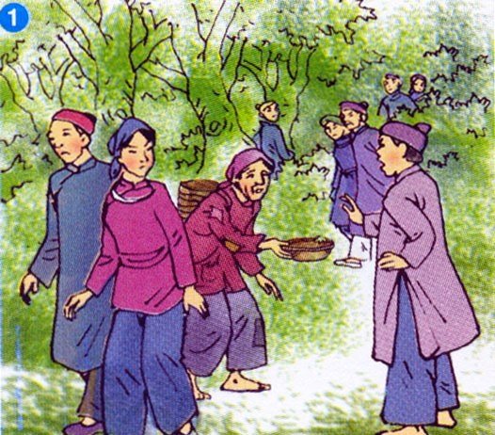
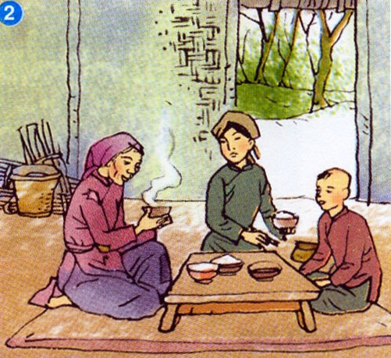

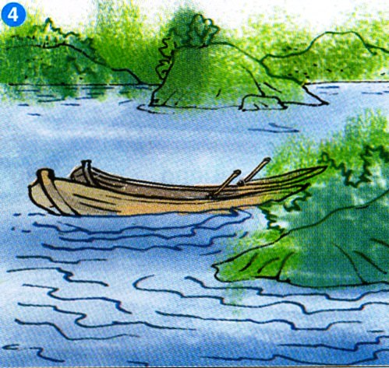
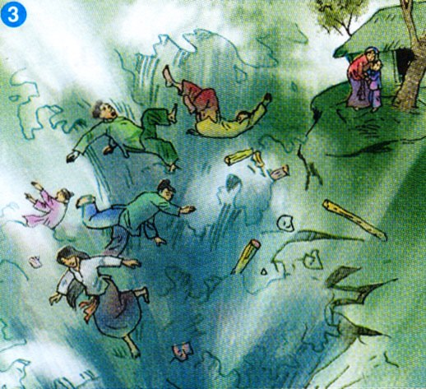
Quan sát tranh và đọc lời dưới mỗi bức tranh.
Thử đoán xem câu chuyện kể về ai? Nội dung câu chuyện là gì?
Ai đã giúp đỡ bà cụ chỗ ăn, chỗ nghỉ?
Bà cụ ăn xin xuất hiện như thế nào?
Chuyện gì xảy ra trong đêm lễ hội ?
Hồ Ba Bể hình thành như thế nào?

Slide 6




Cùng xem phim nhé!

Slide 7
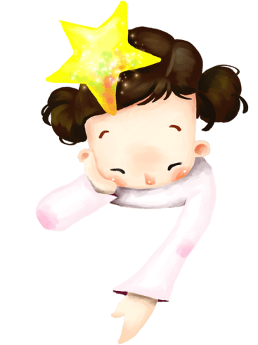

Slide 8






Tìm hiểu câu chuyện

Slide 9

Giải nghĩa từ
- Cầu phúc: xin được điều tốt cho mình.
- Giao long: loài rắn to còn gọi là thuồng luồng.
- Bà góa: người phụ nữ có chồng bị chết.
- Làm việc thiện: làm điều tốt cho người khác.
- Bâng quơ: không tin tưởng, không đâu vào đâu.

Slide 10
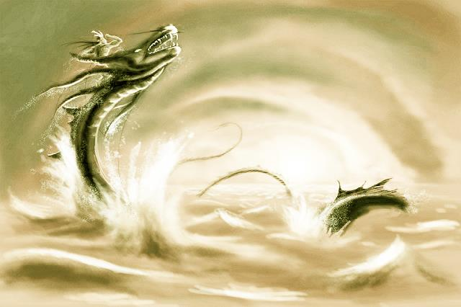
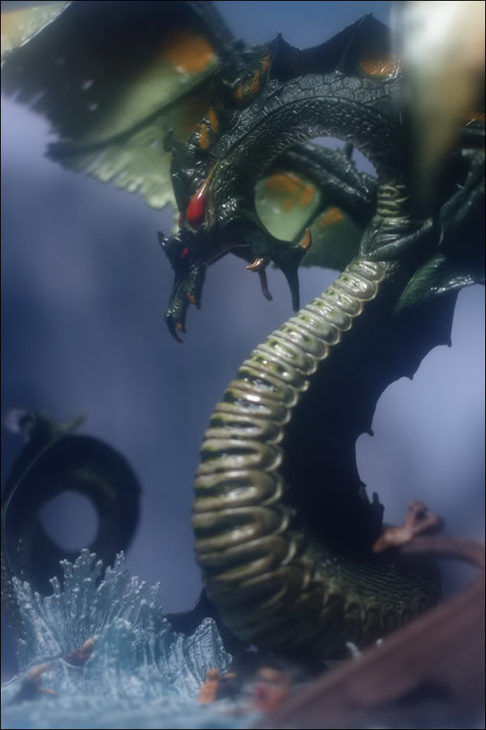
Giao long

Slide 11


Mọi người đối xử với bà cụ như thế nào?

Slide 12
Khi chia tay bà cụ dặn mẹ con bà góa điều gì?

Slide 13
Chuyện gì xảy ra trong đêm lễ hội?

Slide 14
Hồ Ba Bể được hình thành như thế nào?

Slide 15

Gò Bà Góa

Slide 16




THI KỂ CHUYỆN THEO TRANH

Slide 17
Quan sát tranh và kể lại câu chuyện.
Ai đã giúp đỡ bà cụ chỗ ăn, chỗ nghỉ?
Bà cụ ăn xin xuất hiện như thế nào?
Chuyện gì xảy ra trong đêm lễ hội ?
Hồ Ba Bể hình thành như thế nào?

Slide 18
Qua câu chuyện trên em hiểu được điều gì?

Slide 19
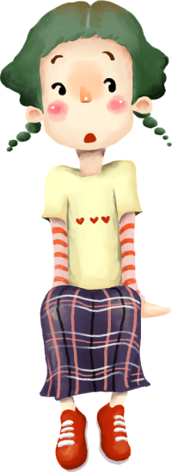





Ý NGHĨA
Câu chuyện cho ta biết sự hình thành của hồ Ba Bể, ngoài ra còn ca ngợi những con người giàu lòng nhân ái, biết giúp đỡ người khác thì sẽ gặp nhiều điều tốt lành.

Slide 20

TẠM BIỆT CÁC EM

Slide 21

MĂNG NON – TÀI LIỆU TIỂU HỌC
Mời truy cập: MĂNG NON- TÀI LIỆU TIỂU HỌC | Facebook
SĐT ZALO : 0382348780 - 0984848929
Nhận soạn bài giảng yêu cầu – Thiết kế bài giảng E – Learning
GIÁO ÁN ĐIỆN TỬ LỚP 3 – BỘ SÁCH KẾT NỐI TRI THỨC VỚI CUỘC SỐNG
Măng non

